Slide 1
DATA SEGMENT
……
DATA ENDS ;定义数据段
STACK1 SEGMENT PARA STACK
DW 20H DUP (0)
STACK1 ENDS ;定义堆栈段
CODE SEGMENT
ASSUME CS:CODE,DS:DATA,SS:STACK1
数据段
源程序的两种格式
堆栈段
START: ;指令开始地址
MOV AX,DATA ;
MOV DS,AX ;初始化DS
……
MOV AH, 4CH ;
INT 21H ;返回DOS操作系统
CODE ENDS
END START ;汇编结束标志
代码段

Slide 2
DATA SEGMENT
……
DATA ENDS ;定义数据段
STACK1 SEGMENT PARA STACK
DW 20H DUP (0)
STACK1 ENDS ;定义堆栈段
CODE SEGMENT
ASSUME CS:CODE,DS:DATA,SS:STACK1
数据段
堆栈段
MAIN PROC FAR ;设置为FAR过程
PUSH DS ;为返回操作系统执行INT 20H
MOV AX,0 ;指令做准备
PUSH AX ;立即数不能够作为操作数 ……
RET ;返回操作系统
MAIN ENDP
CODE ENDS
END MAIN ;汇编结束标志
代码段

Slide 3
顺序程序设计
例1 利用学号查学生的数学成绩表。
算法分析：首先在数据段中建立一个成绩表TABLE，在表中各学生的成绩按照学号从小到大的顺序存放。要查的学号存放在变量NUM中，查表的结果放在变量MATH中。

Slide 4
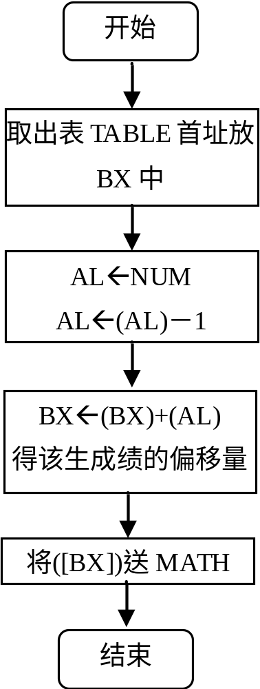

Slide 5
TITLE TABLE LOOKUP
DATA SEGMENT
TABLE DB 81, 78, 90, 64, 85, 76, 93, 82, 57, 80
DB 73, 62, 87, 77, 74, 86, 95, 91, 82, 71
NUM DB 8
MATH DB ?
DATA ENDS
STACK1 SEGMENT PARA STACK
DW 20H DUP(0)
STACK1 ENDS

Slide 6
COSEG SEGMENT
ASSUME CS:COSEG,DS:DATA,SS:STACK1
START: MOV AX,DATA ;
MOV DS,AX ;装入DS
MOV BX,OFFSET TABLE ;BX指向表首址
XOR AH,AH ;(AH)=0
MOV AL,NUM
DEC AL ;实际学号是从1开始的
ADD BX,AX ;BX加上学号指向要查的成绩
MOV AL,[BX] ;查到成绩送AL
MOV MATH,AL ;存结果
MOV AH,4CH ;返回DOS
INT 21H
COSEG ENDS
END START

Slide 7
分支程序
分支程序的结构有两种常见结构：
1、用比较/测试指令+条件转移指令实现分支
2、用跳转表形成多路分支
1、用比较/测试指令+条件转移指令实现分支
比较指令：CMP DEST，SRC
该指令的功能与减法指令SUB相似，区别是(DEST)-(SRC)的差值不送入DEST。而其结果影响标志位。
测试指令：TEST DEST，SRC
该指令的功能与减法指令AND相似，区别是(DEST) AND (SRC)的差值不送入DEST。而其结果影响标志位。

Slide 8
这种类型的分支程序有两种结构
比较/测试
比较/测试
满足
不满足
不满足
判定条件
判定条件
满足
程序段1
程序段2
程序段
IF-THEN-ELSE
IF-ELSE
一条条件转移指令只能实现两条分支程序的设计。要实现更多条分支的程序，需使用多条条件转移指令。

Slide 9
例2 数据段的ARY数组中存放有10个无符号数，试找出其中最大者送入MAX单元。
算法分析：
依次比较相邻两数的大小，将较大的送入AL中。
每次比较后，较大数存放在AL中，相当于较大的数往下传。
比较一共要做9次。
比较结束后，AL中存放的就是最大数。

Slide 10
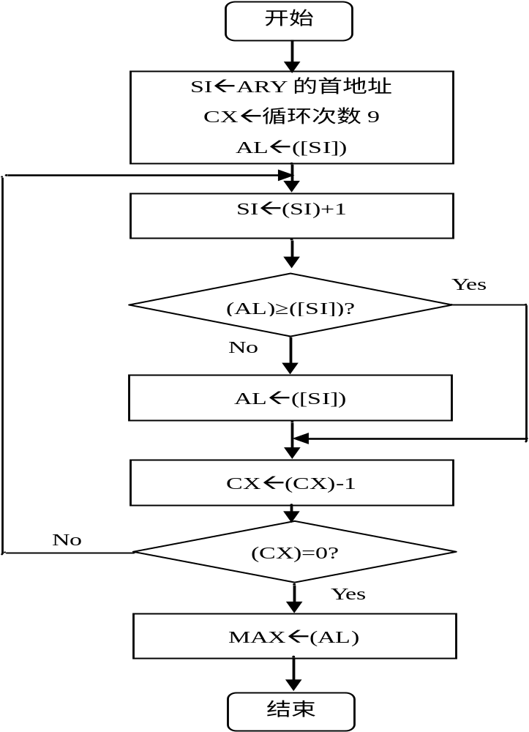

Slide 11
DATA SEGMENT
ARY DB 17，5，40，0，67，12，34，78，32，10
MAX DB ？
DATA END
STACK1 SEGMENT PARA STACK
DW 20H DUP(0)
STACK1 ENDS
CODE SEGMENT
ASSUME CS:CODE,DS:DATA,SS:STACK1
BEGIN:
MOV AX,DATA
MOV DS,AX
MOV SI, OFFSET ARY ; SI指向ARY的第一个元素
MOV CX, 9 ;CX作次数计数器
MOV AL, [SI] ;取第一个元素到AL
LOP： INC SI ;SI指向后一个元素
CMP AL, [SI] ;比较两个数
JAE BIGER ;前元素≥后元素转移
MOV AL, [SI] ;取较大数到AL
BIGER：DEC CX ;减1计数
JNZ LOP ;未比较完转回去，否则顺序执行
MOV MAX, AL ;存最大数
MOV AH,4CH
INT 21H
CODE ENDS
END BEGIN

Slide 12
例3 编写一程序，实现将存储器中的源数据块传送到目的数据块。
在存储器中两个数据块的存放有下列情况：两个数据块分离和有部分重叠。
0
0
0
0
源块
目的块
源块
目的块
目的块
源块
目的块
源块
两个数据块分离
源块首址 < 目的块首址
源块首址 > 目的块首址
可以从首址或末址开始传送
必须从数据块末址开始传送
必须从数据块首址开始传送

Slide 13
三种相对位置情况的传送方法：
对于源块和目的块分离的情况，不论是从数据块的首址还是末址开始传送都可以。
对于源块与目的块有重叠且源块首址<目的块首址的情况，必须从数据块末址开始传送。
对于源块与目的块有重叠且源块首址>目的块首址的情况，必须从数据块首址开始传送。
因此，我们设定：当源块首地址<目的块首地址时，从数据块末地址开始传送。反之，则从首地址开始传送。

Slide 14
开始
SI<=源数据块首址
DI<=目的数据块首址
CX<=传送的字节数
N
(SI) > (DI) ?
Y
BOTTOM
TOP
形成末址
SI<=(SI)+(CX)-1
DI<=(DI)+(CX)-1
(DI)<=((SI))
SI<=(SI)+1
DI<=(DI)+1
(DI)<=((SI))
SI<=(SI)-1
DI<=(DI)-1
CX<=(CX)-1
CX<=(CX)-1
N
N
(CX)=0?
(CX)=0?
Y
Y
结 束

Slide 15
TITLE DATA BLOCK MOVE
DATA SEGMENT
ORG $+20H
STRG DB ‘ABCDEFGHIJ’ ; 数据块
LENG EQU $-STRG ;数据块字节长度
BLOCK1 DW STRG ;源块首址
BLOCK2 DW STRG-5 ;目的块首址
DATA ENDS
STACK1 SEGMENT STACK
DW 20H DUP(0)
STACK1 ENDS

Slide 16
COSEG SEGMENT
ASSUME CS:COSEG,DS:DATA,SS:STACK1
BEGIN: MOV AX, DATA
MOV DS,AX
MOV CX,LENG ;设置计数器初值
MOV SI,BLOCK1 ;SI指向源块首址
MOV DI,BLOCK2 ;DI指向目的块首址
CMP SI,DI ;源块首址>目的块首址吗？
JA TOP ;大于则转到TOP处，否则顺序执行
ADD SI,LENG-1 ;SI指向源块末址
ADD DI,LENG-1 ;DI指向目的块末址

Slide 17
BOTTOM: MOV AL，[SI] ;从末址开始传送
MOV [DI], AL
DEC SI
DEC DI
DEC CX
JNE BOTTOM
JMP END1
TOP: MOV AL,[SI] ;从首址开始传送
MOV [DI],AL
INC SI
INC DI
DEC CX
JNE TOP
END1:
MOV AH,4CH
INT 21H
COSEG ENDS
END BEGIN

Slide 18
2、用跳转表形成多路分支
当程序的分支数量较多时，采用跳转表的方法可以使程序长度变短， 跳转表有两种构成方法：
（1）跳转表用入口地址构成
（1）跳转表用入口地址构成
在程序中将各分支的入口地址组织成一个表放在数据段中，在程序中通过查表的方法获得各分支的入口地址。
（2）跳转表用无条件转移指令构成

Slide 19
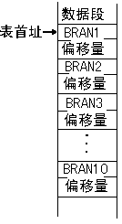
例4 设某程序有10路分支，试根据变量N的值（1~10），将程序转移到其中的一路分支去。
设10路分支程序段的入口地址分别为：BRAN1、BRAN2......BRAN10。
当变量N为1时，转移到BRAN1；N为2时，转移到BRAN2，依次类推。
在跳转表中每两个字节存放一个入口地址的偏移量，如右图所示。
程序中，先根据N的值形成查表地址：（N-1）×2+表首址。
跳转表

Slide 20
开 始
BX<=表首址
求查表地址：BX<=(N-1)*2+(BX)
获得入口地址：CX<=((BX))
(CX)=?
N=1
N=2
N=10
BRAN1
BRAN2
BRAN10
……
结 束
多路分支结构流程图

Slide 21
TITLE JUMP TABLE OF ADDRESS
DATA SEGMENT
ATABLE DW BRAN1,BRAN2,BRAN3,...,BRAN10
N DB 3
DATA ENDS
STACK1 SEGMENT PARA STACK
DW 20H DUP (0)
STACK1 ENDS
CODE SEGMENT
ASSUME CS:CODE, DS:DATA, SS:STACK1
START： MOV AX, DATA
MOV DS, AX

Slide 22
XOR AH，AH
MOV AL，N
DEC AL
SHL AL，1
MOV BX，OFFSET ATABLE ;BX指向表首址
ADD BX，AX ;BX指向查表地址
MOV CX，[BX] ;将N对应的分支入口地址送到CX中
JMP CX ;转移到N对应的分支入口地址

Slide 23
BRAN1：
JMP END1
BRAN2：
JMP END1
BRAN3：
JMP END1
BRAN10：
END1：
MOV AH，4CH
INT 21H
CODE ENDS
END START

Slide 24
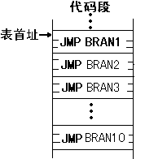
（2）跳转表用无条件转移指令构成
跳转表的每一个项目就是一条无条件转移指令。这时跳转表是代码段中的一段程序。

Slide 25
例 4的源程序可修改为如下程序：
TITLE JUMP TABLE OF INSTRUCTION
DATA SEGMENT
N DB 3
DATA ENDS
STACK1 SEGMENT PARA STACK
DW 20H DUP(0)
STACK1 ENDS
CODE SEGMENT
ASSUME CS:CODE,DS:DATA,SS:STACK1
START: MOV AX,DATA
MOV DS,AX
MOV BH,0
MOV BL,N

Slide 26
DEC BL ;四条指令实现(N-1)*3
MOV AL,BL ;每一条指令都是3字节编码
SHL BL,1
ADD BL,AL
ADD BX,OFFSET ITABLE ;BX指向查表地址
JMP BX ;转移到N对应的JMP指令
ITABLE: JMP BRAN1 ;JMP指令构成的跳转表
JMP BRAN2 ;每一条指令都是3字节的编码
JMP BRAN3
:
:
JMP BRAN10

Slide 27
BRAN1: ...
:
JMP END1
BRAN2: ...
:
JMP END1
:
:
BRAN10: ...
:
:
END1:
MOV AH,4CH
INT 21H
CODE ENDS
END START

Slide 28
循环程序
循环程序有两种结构形式
1、先执行后判断结构
2、先判断后执行结构
循环初始化部分
循环初始化部分
循 环 体
循 环 体
控制条件
控制条件
Y
Y
N
N
结束处理部分
结束处理部分

Slide 29
在循环程序中主要包括以下四个部分：
1、初始化部分
用于建立循环的初始状态。包括：循环次数计数器、地址指针以及其他循环参数的初始设定。
2、循环体
循环程序完成的主要任务。包括工作部分和修改部分。
工作部分：是完成循环程序任务的主要程序段。
修改部分：为循环的重复执行，完成某些参数的修改。

Slide 30
3、循环控制部分
判断循环条件是否成立。可以有以下两种判断方法：
（1）用计数控制循环——循环次数已知
（2）用条件控制循环——循环次数未知
4、结束处理部分
处理循环结束后的结果。如存储结果等。

Slide 31
开始
初始化：置指针SI<=0;
CX<=计数初值
例5 设有两个数组X和Y，它们都有8个元素，其元素按下标从小到大的顺序存放在数据段中。试编写程序完成下列计算：
Z1=X1+Y1 Z2=X2-Y2 Z3=X3+Y3
Z4=X4-Y4 Z5=X5-Y5 Z6=X6+Y6
Z7=X7+Y7 Z8=X8-Y8
BL<=逻辑尺
BL右移一位到CF
=1
CF=？
=0
Xi—Yi
Xi+Yi
Zi<=结果
由于循环体中有“+”和“-”两种可能的运算，通过设置标志0(+)和1(-)来判断，低位表示低下标的运算。八个运算表达式由8位逻辑尺：10011010B来识别。
修改指针：SI<=(SI)+1
CX<= (CX)-1
N
(cx)=0?
Y
结束

Slide 32
DATA SEGMENT
X DB 0A2H,7CH,34H,9FH,0F4H,10H,39H,5BH
Y DB 14H,05BH,28H,7AH,0EH,13H,46H,2CH
LEN EQU $ -Y
Z DB LEN DUP(?)
LOGR DB 10011010B;设置标志0(+)和1(-)来判断，低位表示低下标的运算
DATA ENDS
STACK0 SEGMENT PARA STACK
DW 20H DUP(0)
STACK0 ENDS
COSEG SEGMENT
ASSUME CS:COSEG,DS:DATA,SS:STACK0
BEGIN: MOV AX,DATA
MOV DS,AX
MOV CX,LEN ;初始化计数器
MOV SI,0 ;初始化指针
MOV BL,LOGR ;初始化逻辑尺

Slide 33
LOP: MOV AL,X[SI]
SHR BL,1 ;标志位送CF
JC SUB1 ;为1，转做减法
ADD AL,Y[SI] ;为0，做加法
JMP RES
SUB1: SUB AL,Y[SI]
RES: MOV Z[SI],AL ；存结果
INC SI ；修改指针
LOOP LOP
MOV AH,4CH
INT 21H
COSEG ENDS
END BEGIN

Slide 34
开 始
例 6 编写一程序，将字单元VARW 中含1的个数(含1的个数是指用二进制表示时,有多少个1)统计出来，存入CONT单元中。
计数器CL置0
AX<= (VARW)
(AX)=0?
Y
N
本例中通过将字单元各位逐位移入最高位来判断。为了减少循环次数，循环中加上了判断各位是否全为0，这样可使低位为全0时的循环次数减少。
N
(AX)15=1?
Y
计1的个数：
CL<= (CL)+1
AX左移一位
存结果:CUNT<= (CL)
结 束

Slide 35
DATA SEGMENT
VARW DW 1101010010001000B
CONT DB ?
DATA ENDS
STACK1 SEGMENT PARA STACK
DW 20H DUP(0)
STACK1 ENDS
CODE SEGMENT
ASSUME CS:CODE,DS:DATA,SS:STACK1
BEGIN: MOV AX,DATA
MOV DS,AX
MOV CL,0 ;初始 值为0,统计1的个数
MOV AX,VARW

Slide 36
LOP: TEST AX,0FFFFH ;测试（AX）是否为0
JZ END0 ;为0，循环结束
JNS SHIFT ;判最高位，为0则转SHIFT
INC CL ;最高位为1，计数
SHIFT: SHL AX,1
JMP LOP
END0: MOV CONT,CL ;存结果
MOV AH,4CH
INT 21H
CODE ENDS
END BEGIN

